Slide 1
Quiz i sikkerhedsbrud

Slide 2
Om quizzen
Formålet med denne quiz er at skabe awareness om sikkerhedsbrud i kommunen. Både i forhold til, hvordan man identificerer dem og håndterer dem.
Meningen er, at denne quiz skal kunne præsenteres for medarbejdere til et personalemøde.

Slide 3
Quizzens indhold
Denne quiz består af både spørgsmål og situationer/cases.
Spørgsmålene tager udgangspunkt i generel viden om sikkerhedsbrud.
I situationerne bliver du givet nogle informationer, hvorefter du skal vælge, hvordan du vil handle.

Slide 4
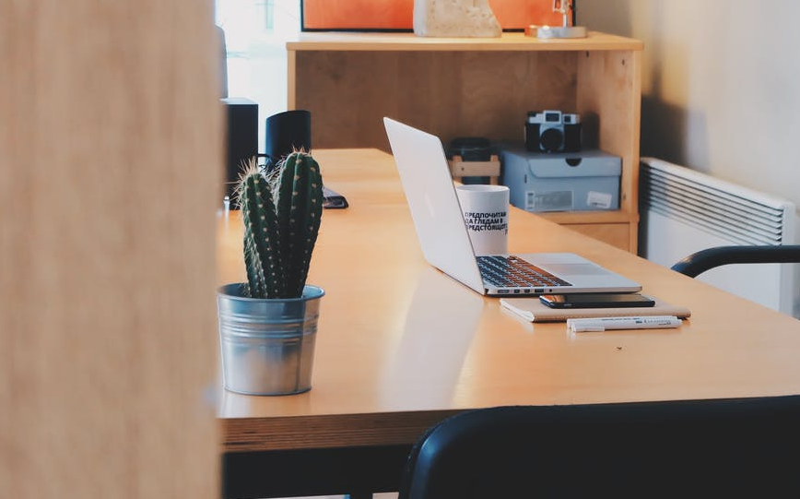
Spørgsmål 1
A
En udveksling af personoplysninger mellem kommunen og andre myndigheder.
Ved du, hvad et sikkerhedsbrud er?
B
En hændelse, hvor personoplysninger uden tilladelse deles med uvedkommende, ændres eller helt går tabt.
C
Et brud på den fysiske sikkerhed på byggepladser rundt omkring i kommunen.
D
En hændelse, hvor du eller en af dine kollegaer har glemt jeres passwords.

Slide 5
Det korrekte svar
B
En hændelse, hvor personoplysninger uden tilladelse deles med uvedkommende, ændres eller helt går tabt.

Slide 6
Spørgsmål 2
A
Ja, bestemt!
Har du som medarbejder i Jammerbugt Kommune et ansvar, hvis du er involveret i et sikkerhedsbrud?
B
Nej, det er ikke mit ansvar.

Slide 7
Det korrekte svar
A
Ja, bestemt!

Slide 8
Spørgsmål 3
A
Nej, den opgave varetager sikkerhedsrådgiveren alene.
Kan du som medarbejder, hvis du har været involveret i et sikkerhedsbrud med en borger, selv blive bedt om at orientere borgeren om bruddet?
B
Ja, men kun hvis jeg kender borgeren personligt.
C
Ja, i tilfælde hvor jeg selv har opdaget bruddet og sidenhen har haft kontakt med borgeren, vil det give mening.
D
Nej, af sikkerhedsmæssige årsager må jeg ikke kontakte den borger, sikkerhedsbruddet har omfattet.

Slide 9
Det korrekte svar
C
Ja, i tilfælde hvor jeg selv har opdaget bruddet og sidenhen har haft kontakt med borgeren, vil det give mening.

Slide 10
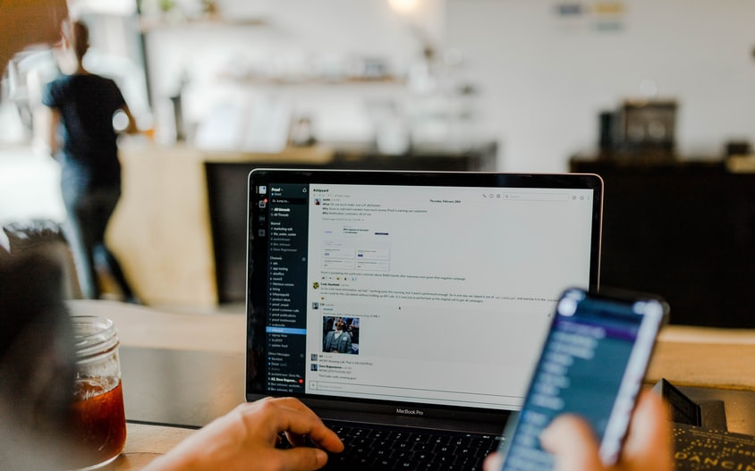
Situation 1
A
Jeg forsøger med det samme at stoppe og begrænse skaden så vidt muligt.
Du opdager, at du ved en fejl er kommet til at sende en mail, der indeholder en borgers helbredsoplysninger til en forkert modtager.
Hvad gør du først?
B
Jeg sletter mailen fra min egen indbakke – så er problemet ude af verden.
C
Jeg har en kollega, som også har prøvet noget lignende, så jeg kontakter kollegaen og fortæller vedkommende alt om bruddet.
D
Jeg ignorerer hændelsen og går ud fra, at modtageren sletter mailen.

Slide 11
Det korrekte svar
A
Jeg forsøger med det samme at stoppe og begrænse skaden så vidt muligt.

Slide 12
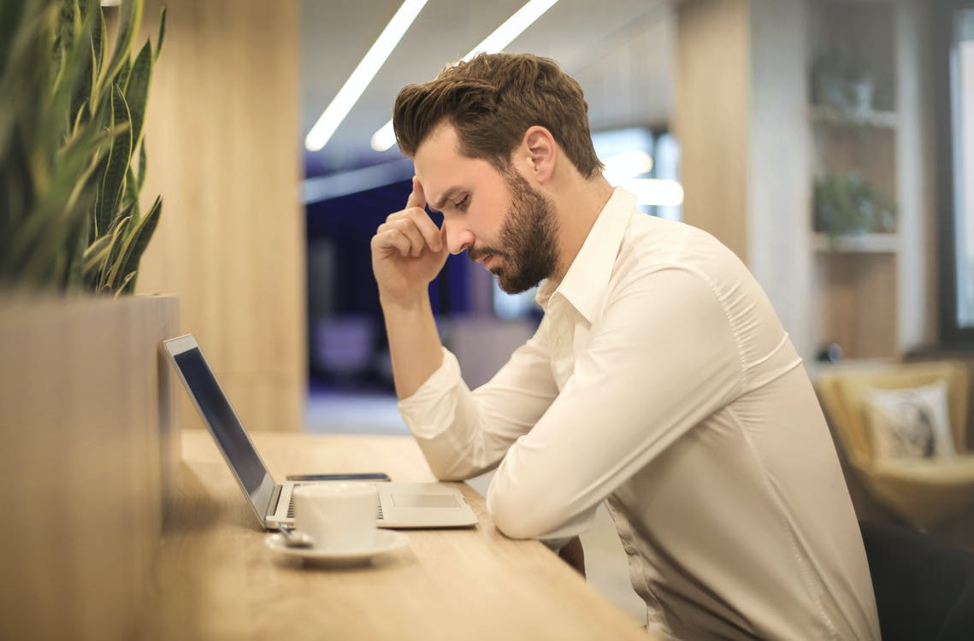
Situation 1 … fortsat
A
Jeg har gjort, hvad jeg kan – jeg gør ikke mere.
Du har nu forsøgt at stoppe og begrænse skaden.
Hvad er din plan herfra?
B
Jeg informerer min nærmeste leder og kontakter sikkerhedsrådgiveren.
C
Jeg ringer med det samme til Datatilsynet og informerer dem om hændelsen.
D
Jeg fortæller alle på min arbejdsplads om situationen.

Slide 13
Det korrekte svar
B
Jeg informerer min nærmeste leder og kontakter sikkerhedsrådgiveren.

Slide 14
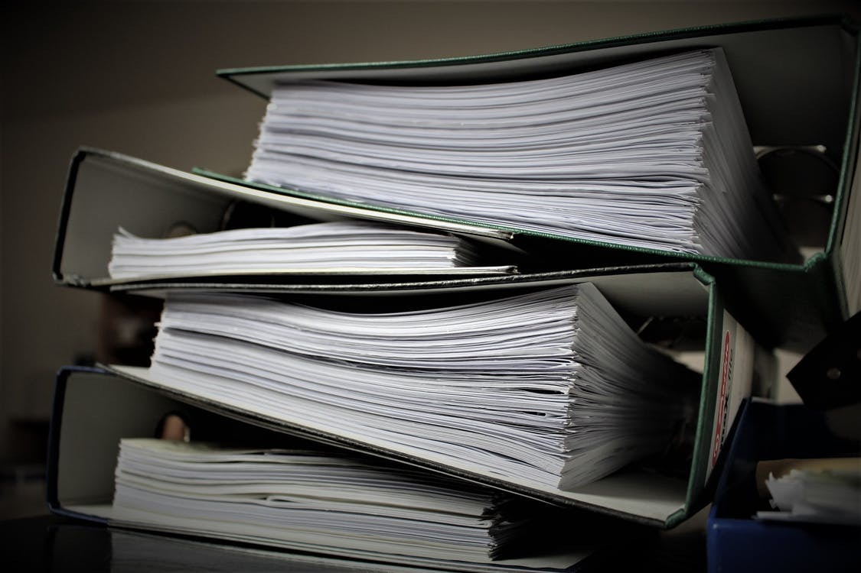
Situation 1 … fortsat
A
Jeg bliver bedt om at danne overblik over sikkerhedsbruddets omfang.
Efter at have informeret din leder og sikkerhedsrådgiveren om bruddet, bliver du bedt om endnu en ting.
Hvad beder de dig om?
B
Jeg bliver bedt om at danne overblik over, hvilke typer af personoplysninger der er del af sikkerhedsbruddet.
C
Jeg bliver bedt om at rapportere sikkerhedsbruddet ved at udfylde en blanket og sende den til sikkerhedsrådgiveren.
D
Jeg bliver bedt om alle ovenstående ting.

Slide 15
Det korrekte svar
D
Jeg bliver bedt om alle ovenstående ting.

Slide 16
Situation 2
A
Jeg smider dokumenterne i min papirkurv.
Du har nogle papirer liggende på dit skrivebord, der indeholder en beskrivelse af en borgers etniske oprindelse og religiøse orientering.
Disse papirer har du brugt i forbindelse med en sag.
Denne sag er nu afsluttet, og du har ikke længere brug for dokumenterne.
Hvordan skaffer du dig af med dem?
B
Dokumenter med personoplysninger skal altid gemmes, så jeg lader dem ligge på mit kontor.
C
Jeg sikrer mig, at dokumenterne makuleres, så deres indhold ikke længere kan tydes.
D
Jeg giver dokumenterne til min nærmeste leder, som skaffer sig af med dem.

Slide 17
Det korrekte svar
C
Jeg sikrer mig, at dokumenterne makuleres så deres indhold ikke længere kan tydes.

Slide 18
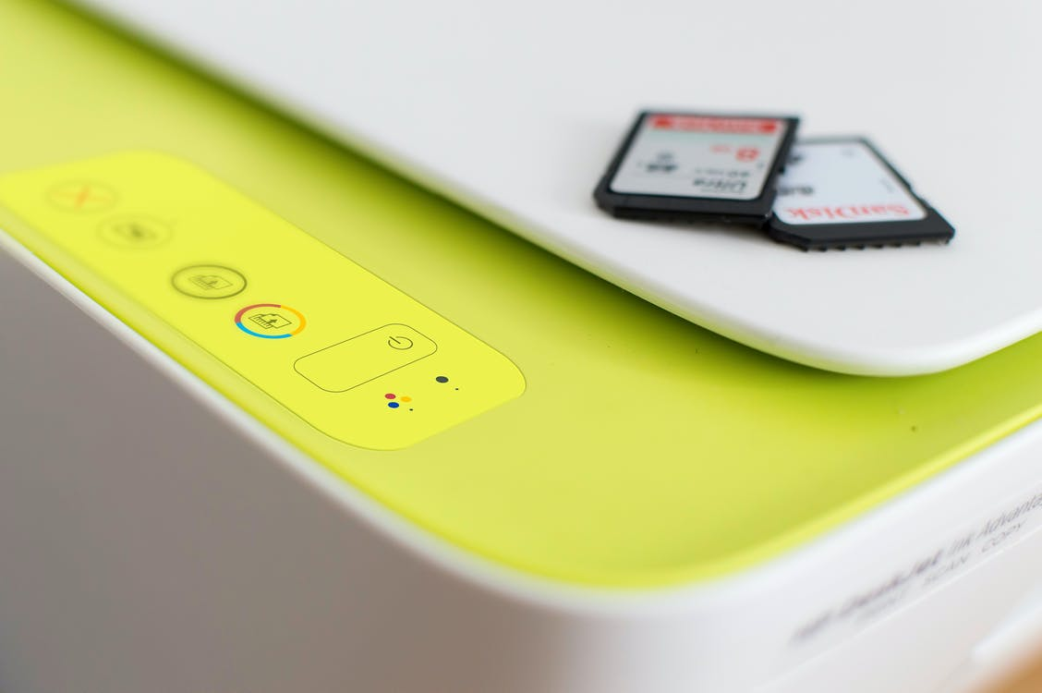
Situation 3
A
Du går en tur til printer-rummet for at udskrive nogle papirer. Ved printeren ser du, at der i forvejen ligger nogle papirer med en beskrivelse af en kollegas sygdomsforløb.
Hvad er din opgave i denne situation?
Det er højst sandsynlig en af mine kollegaer, som har glemt dem. Jeg lader papirerne ligge, indtil vedkommende kommer tilbage og henter dem.
B
Jeg tager dem med og smider dem i den nærmeste skraldespand.
C
Jeg tager dem med mig og melder det som et sikkerhedsbrud.
D
Jeg makulerer dem, så papirerne ikke længere kan tydes.

Slide 19
Det korrekte svar
C
Jeg tager dem med mig og melder det som et sikkerhedsbrud.

Slide 20
Situation 4
A
Jeg sætter mig ved computeren og holder vagt, indtil min kollega kommer tilbage.
På vej til frokost går du forbi din kollegas kontor og ser, at vedkommendes computer står tændt og ulåst.
Du opfanger hurtigt, at dette er problematisk og vil derfor minimere truslen.
Men hvad bør du egentlig gøre her?
B
Jeg låser computeren, men slukker den ikke. Jeg efterlader også en note til ejeren.
C
Jeg lader computeren være, da der kan være fortrolige oplysninger fremme på skærmen, jeg ikke må se.
D
Så længe computeren står inde på min kollegas kontor, må den gerne være ulåst. Der er den i sikkerhed.

Slide 21
Det korrekte svar
B
Jeg låser computeren, men slukker den ikke. Jeg efterlader også en note til ejeren.

Slide 22

Situation 5
A
Nej. Så længe oplysningerne kun ligger midlertidig på min telefon, og jeg husker at slette dem igen, er det som udgangspunkt okay.
Du har været til møde med en kollega, hvor I har diskuteret en sag vedrørende en borger.
Til mødet havde du problemer med din arbejdscomputer og –telefon og har derfor midlertidig noteret flere forskellige personoplysninger og andre forhold i sagen i en note-app på din private telefon.
Er dette et sikkerhedsbrud?
B
Ja. Det er ikke tilladt at benytte mine private enheder til at opbevare personoplysninger. Oplysningernes sikkerhed kan ikke garanteres.

Slide 23
Det korrekte svar
B
Ja.
Det er ikke tilladt at benytte mine private enheder til at opbevare personoplysninger. Oplysningernes sikkerhed kan ikke garanteres.

Slide 24

Situation 6
A
Ja, jeg melder hændelsen som et sikkerhedsbrud, da personoplysninger er gået tabt, og jeg ikke ved, hvad der er gået galt.
Din arbejdscomputer opfører sig mærkeligt, og du opdager nu, at flere af dine dokumenter, der blandt andet indeholder helbredsoplysninger om en borger, er gået tabt og ikke længere kan findes.
Melder du dette som et sikkerhedsbrud?
B
Nej, jeg melder ikke hændelsen som et sikkerhedsbrud, da der mig bekendt ikke er videregivet fortrolige oplysninger til andre.

Slide 25
Det korrekte svar
A
Ja, jeg melder hændelsen som et sikkerhedsbrud, da personoplysninger er gået tabt, og jeg ikke ved, hvad der er gået galt.

Slide 26
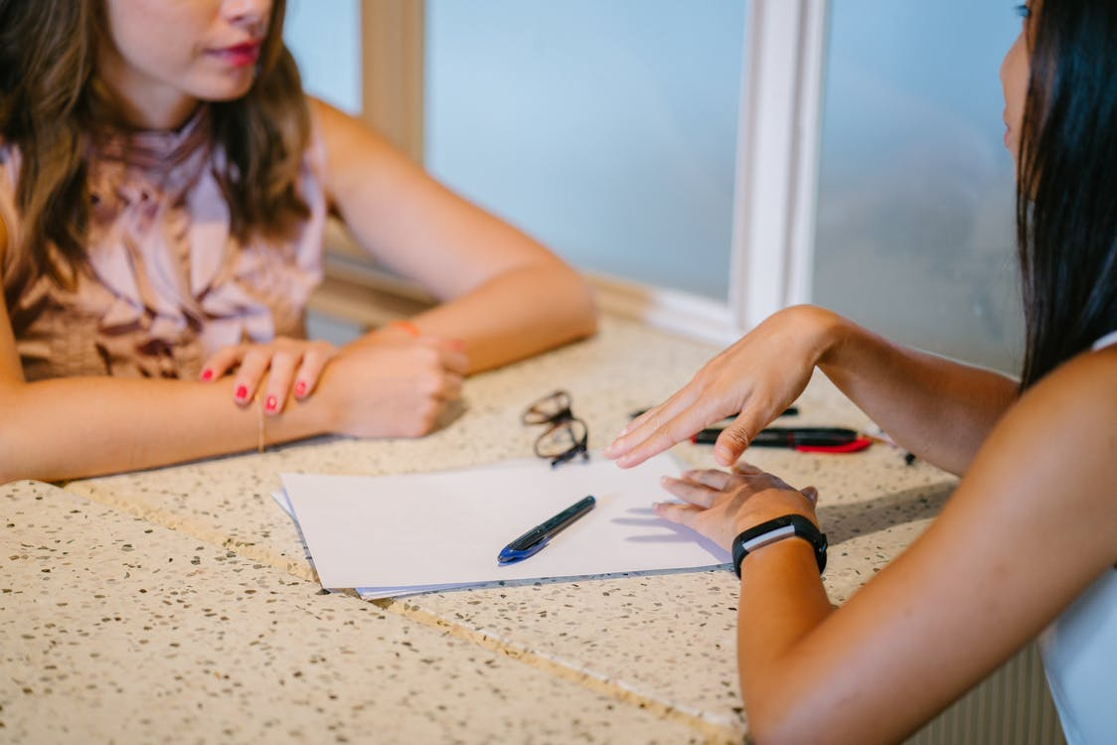
Situation 7
A
Din leder sender dig en mail med et referat fra en kollegas sygefraværssamtale.
Du har hverken kendskab til referatet eller arbejdsbetinget behov for at se det.
Hvad gør du her?
Jeg lader, som om jeg har aldrig har set mailen.
B
Jeg sletter mailen, men gør ikke mere ved hændelsen, da jeg alligevel har tavshedspligt.
C
Jeg sletter mailen og minder min leder om, at vedkommende skal være mere påpasselig med sådanne mails i fremtiden.
D
Jeg melder hændelsen som et sikkerhedsbrud, da jeg har fået uberettiget adgang til følsomme personoplysninger om en kollega.

Slide 27
Det korrekte svar
D
Jeg melder hændelsen som et sikkerhedsbrud, da jeg har fået uberettiget adgang til følsomme personoplysninger om en kollega.

